Slide 1

POISSON D’AVRIL

Slide 2

Pourquoi on fait des poissons d’avril ?
Demain, à toi les blagues ! Eh oui, jeudi, c’est le 1er avril,
la journée des farces et des poissons… collés dans le
dos ! Mais pourquoi fait-on des blagues, ce jour-là ? Et
d’où vient cette tradition de découper des poissons ?
1 jour 1 question : Pourquoi on fait des poissons d'avril?

Slide 3

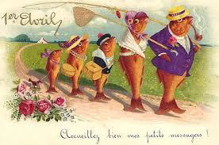
VOILA POURQUOI….
Την 1η Απριλίου, συνηθίζεται, λόγω εθίμου, να λέγονται καλοπροαίρετα ψέματα.
Το Πρωταπριλιάτικο ψέμα είναι ένα ευρωπαϊκό έθιμο και υπάρχουν διάφορες εκδοχές σχετικά με τον τόπο και τον χρόνο προέλευσής.
1. Στις αρχές Απριλίου, το ψάρεμα απαγορεύονταν γιατί ήταν περίοδος αναπαραγωγής των ψαριών. Οι ψαράδες «πρόσφεραν» ο ένας στον άλλο μία ρέγκα (καπνιστό παστό ψάρι). Η ρέγκα που κρέμονταν στην πλάτη αντικαταστάθηκε, με το πέρασμα του χρόνου, από ένα χάρτινο ψάρι.
2. Μια δεύτερη, πιο πρόσφατη εκδοχή, λέει ότι το ψάρι τον Απρίλιο ήταν το «σύμβολο» της Νηστείας , χρονική περίοδος όπου οι Χριστιανοί μπορούσαν να καταναλώνουν μόνο ψάρι (κανένα άλλο είδος κρέατος).
3. Η επόμενη εκδοχή διαβεβαιώνει ότι το ψάρι προέρχεται από το ζώδιο “Ιχθύς” που είναι το τελευταίο του χειμώνα. Έτσι στις αρχές του20ουαιώνα, στέλνονταν κάρτες εικονογραφημένες με μικρά ψάρια, για να ευχηθεί ο ένας στον άλλο αγάπη, φιλία και ευτυχία!

Slide 4
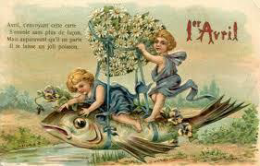
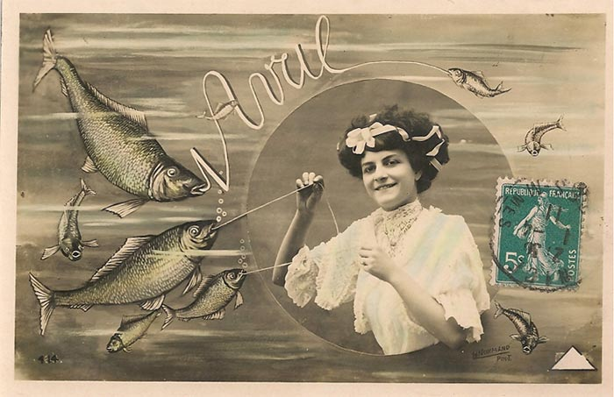
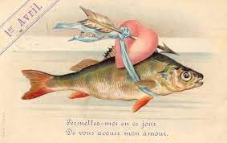
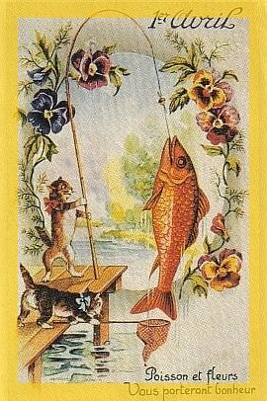



Slide 5
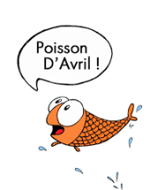
Premier avril /Πρωταπριλιά/ Poisson d'avril
4. Μία άλλη εκδοχή θεωρεί ότι το έθιμο ξεκίνησε από την βορειοδυτική Ευρώπη και τον λαό των Κελτών που ήταν δεινοί ψαράδες. Η περίοδος του ψαρέματος άρχιζε την 1η Απριλίου, αν και την εποχή αυτή του χρόνου τα ψάρια πιάνονται δύσκολα. Έτσι έλεγαν ψέματα σχετικά με τα πόσα ψάρια είχαν πιάσει.
5. Η τελευταία , και ίσως πιο βάσιμη ιστορικά εκδοχή, λέει ότι το έθιμο γεννήθηκε στη Γαλλία του 16ουαιώνα, όπου μέχρι το1564,Πρωτοχρονιά ήταν την 1η Απριλίου. Όμως ο βασιλιάς Κάρολος ο 9^{ος} στις 9 Αυγούστου 1564 το άλλαξε και Πρωτοχρονιά θεωρούνταν πλέον επίσημα η 1η Ιανουαρίου. Στην αρχή αυτό δεν το δέχτηκαν όλοι οι πολίτες, κάποιοι αντιστάθηκαν και συνέχισαν να γιορτάζουν σαν Πρωτοχρονιά τους την 1η Απριλίου και να κάνουν δώρα. Έτσι λοιπόν οι υπόλοιποι τους έστελναν πρωτοχρονιάτικα δώρα λίγο πιο ιδιαίτερα με μια δόση χιούμορ για να αστειευτούν . Το πείραγμα αυτό μετατράπηκε με τον καιρό σε έθιμο.
Το έθιμο ήρθε και στην Ελλάδα με την ίδια βασική ιδέα. Λέμε αθώα ψέματα με σκοπό να ξεγελάσουμε και να διασκεδάσουμε.

Slide 6
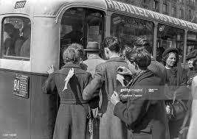
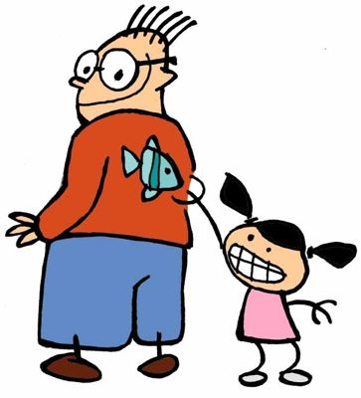
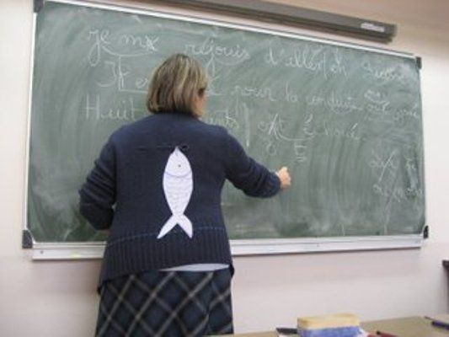
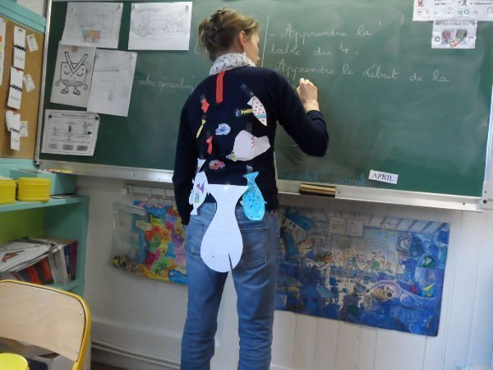
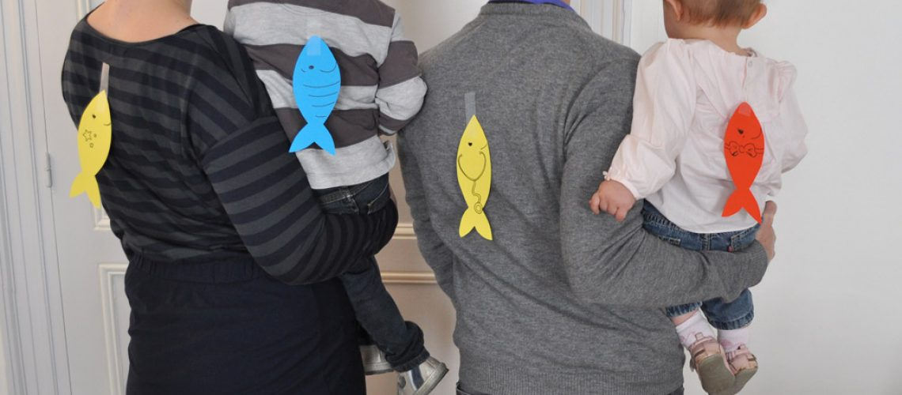
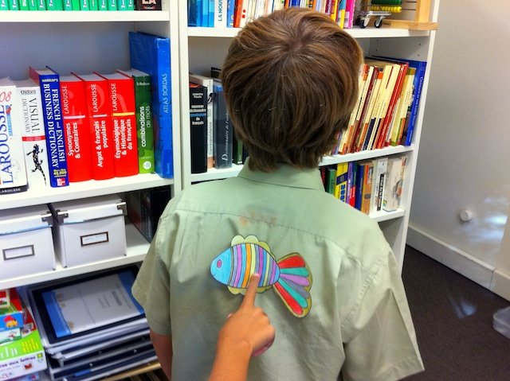
Σήμερα, δεν βάζουμε πλέον ρέγκα, αλλά κρεμάμε όσο πιο διακριτικά γίνεται, μικρά χάρτινα ψαράκια στην πλάτη κάποιου που μπορεί να τριγυρίζει όλη την ημέρα με το ”poisson d’avril” του , κάνοντας τους άλλους να γελούν και γελάει και ο ίδιος όταν το καταλάβει !!!

Slide 7
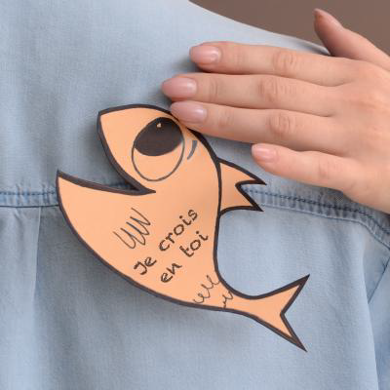
1.Je t'aime = Σ’ αγαπώ
2.Tu es superbe/ formidable =Είσαι υπέροχος/η
3. Merci d‘ exister= Ευχαριστώ που υπάρχεις
4.Je suis fier/fière de toi= Είμαι υπερήφανος/η για σένα
5.Je crois en toi= Πιστεύω σε σένα
6.Tu es exceptionnel(le) / unique=Είσαι μοναδικός/ή
7.Tu es incroyable= Είσαι απίστευτος/η
8.Tu es une bonne personne= Είσαι ένας καλός άνθρωπος
9.Tu es parfait(e)= Είσαι τέλειος /α
10.Tu mérites tout le bonheur du monde= Αξίζεις όλη την ευτυχία του κόσμου
Poissons d'Avril bienveillants Καλοπροαίρετα «poissons d'avril»

Slide 8

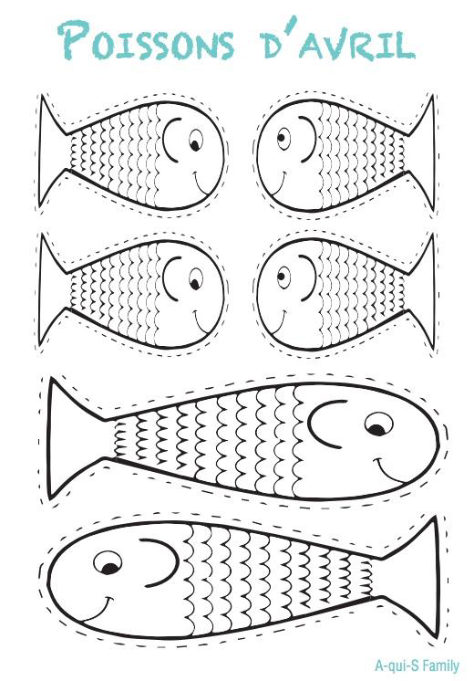

Slide 9
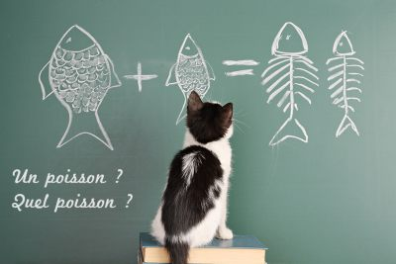

Jolie carte virtuelle
Et maintenant , fais ta carte virtuelle!!!!

Slide 10
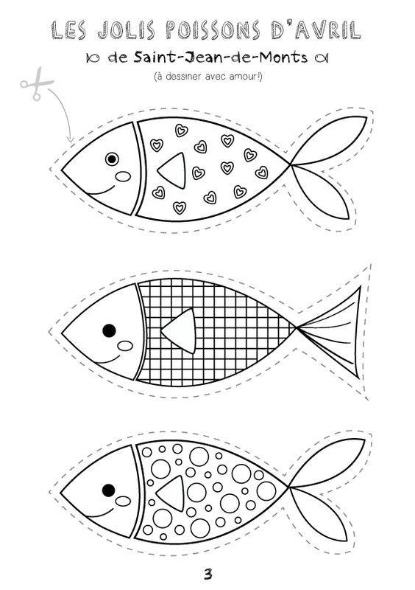
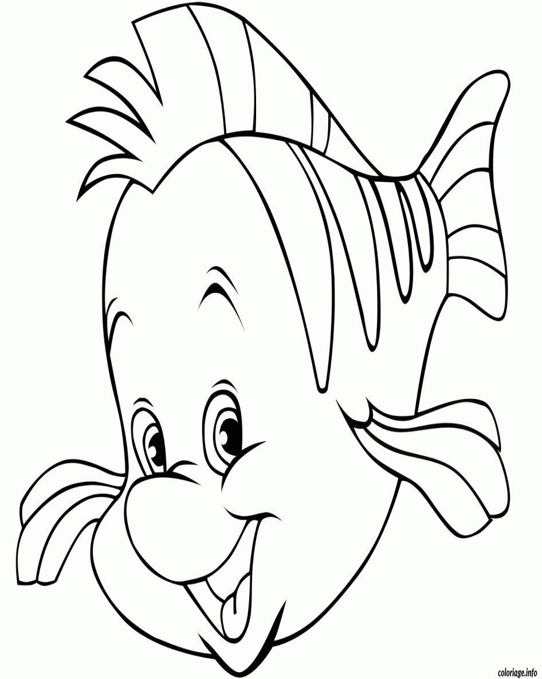

Slide 11

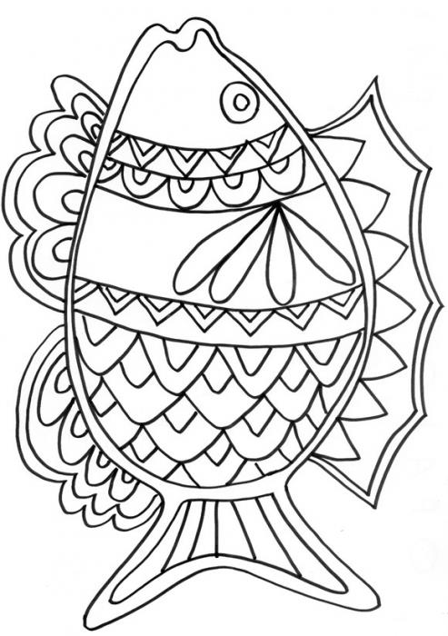

Slide 12



Slide 13
Et maintenant, on peut jouer...

Slide 14
Το υλικό αντλήθηκε από :
1. lesminipoups.centerblog.net
2. maitresse-myriam.eklablog.com
3.momes.net
4.hugolescargot.com
5.teteamodeler.com
6.foot-gironde.fr
7. ulule.com/poisson-davril
8.mespoissonsdavril.com
9. 1jour 1 question
10. Joliecartes
11.quizizz

